Slide 1
Порядок проведения итогового сочинения в 2021 году
Заместитель директора гимназии Покровская Л.П.

Slide 2
Нормативные документы
Приказ Минпросвещения России, Рособрнадзора № 190/1512 от 07.11.2018 г. «Об утверждении Порядка проведения государственной итоговой аттестации по образовательным программам среднего общего образования»

Slide 3
Нормативные документы
Письмо Рособрнадзора от 26.10.2021 № 04-416
- Методические рекомендации по подготовке и проведению итогового сочинения (изложения) для образовательных организаций, реализующих образовательные программы среднего общего образования;
- Методические рекомендации по подготовке к итоговому сочинению (изложению) для участников итогового сочинения (изложения);
- Методические рекомендации для экспертов, участвующих в проверке итогового сочинения (изложения);
- Правила заполнения бланков итогового сочинения (изложения).

Slide 4
Нормативные документы
Распоряжение министерства образования и науки Самарской области
«Об утверждении мест регистрации для участия в итоговом сочинении (изложении) на территории Самарской области в 2021-2022 учебном году»
Для выпускников текущего года утвердить в качестве мест регистрации для участия в итоговом сочинении (изложении) –общеобразовательные организации, в которых они осваивают основные образовательные программы среднего общего образования.
- До 20.11.21 организовать прием заявлений для участия в итоговом сочинении

Slide 5
Календарь сдачи итогового сочинения (изложения) 2021-2022 учебный год
Основной срок | Дополнительные сроки (проект)
1 декабря 2021 года | 2 февраля 2022 года | 4 мая 2022 года

Slide 6
Участники итогового сочинения (изложения)
обучающиеся по образовательным программам среднего общего образования
обучающиеся с ограниченными возможностями здоровья, дети-инвалиды и инвалиды по образовательным программам среднего общего образования
и др…

Slide 7
Вправе участвовать в дополнительные сроки:
обучающиеся, получившие «незачет»;
обучающиеся, удаленные с итогового сочинения (изложения) за нарушение требований
обучающиеся, не явившиеся на итоговое сочинение (изложение) по уважительным причинам (болезнь или иные обстоятельства, подтвержденные документально);
обучающиеся, не завершившие написание итогового сочинения (изложения) по уважительным причинам (болезнь или иные обстоятельства, подтвержденные документально).

Slide 8
Незачет
Обучающиеся, получившие по итоговому сочинению (изложению) неудовлетворительный результат («незачет»), могут быть повторно допущены к участию в итоговом сочинении (изложении), но не более двух раз и только в сроки, установленные расписанием проведения итогового сочинения (изложения).

Slide 9
5 открытых направлений тем итогового сочинения на 2021/22 учебный год
Человек путешествующий: дорога в жизни человека
Цивилизация и технологии — спасение, вызов или трагедия?
Преступление и наказание — вечная тема
Книга (музыка, спектакль, фильм) — про меня
Кому на Руси жить хорошо? — вопрос гражданина

Slide 10
№ | Темат.направление | Комментарий
 | Человек путешествующий: дорога в жизни человека | Тематическое направление нацеливает выпускника на размышление о дороге: реальной, воображаемой, книжной. Выпускник сможет написать о личном опыте путешествий и путевых впечатлениях других людей, дорожных приключениях литературных героев, фантазийных перемещениях во времени и в пространстве, о теме дороги в произведениях искусства. Не исключено понимание дороги как пути научных исследований и творческих поисков. Дорога может быть осмыслена не только в конкретном, но и в символическом значении. Темы сочинений позволят рассуждать о том, как человек на жизненном пути обретает практический и духовный опыт, меняется, лучше понимает самого себя и других людей. Обращение к художественной, философской, психологической, краеведческой, научной литературе, мемуарам, дневникам, травелогам и публицистике, позволит рассмотреть путешествие как важное средство познания действительности и внутреннего мира человека.

Slide 11
№ | Темат.направление | Комментарий
2 | Цивилизация и технологии — спасение, вызов или трагедия? | Тематическое направление заостряет внимание выпускника на достижениях и рисках цивилизации, надеждах и страхах, связанных с ее плодами. Темы сочинений будут способствовать раздумьям выпускника о собственном опыте столкновения с технологическими новшествами и экологическими проблемами, дадут импульс к рассуждению о влиянии научно-технического прогресса на человека и окружающий его мир. Все эти проблемы стали особенно актуальны на фоне вызовов пандемии 2020−2021 гг. Темы позволят задуматься о диалектике «плюсов» и «минусов» цивилизационного процесса, о благих и трагических последствиях развития технологий, о способах достижения равновесия между материально-техническими завоеваниями и духовными ценностями человечества. Примеры из философской, научной, публицистической, критической и мемуарной литературы покажут, как мыслители, деятели науки и искусства понимают технологический прогресс, в чем видят его пользу и вред. Оправданно также обращение к художественным произведениям, в которых присутствует мотив научных открытий, в том числе к жанрам научной фантастики, утопии и антиутопии.

Slide 12
№ | Тематическое направление | Комментарий
3 | Преступление и наказание — вечная тема. | Тематическое направление предлагает осмыслить «преступление» и «наказание» как социальные и нравственные явления, соотнести их с понятиями закона, совести, стыда, ответственности, раскаяния. Темы сочинений позволят анализировать и оценивать поступки человека с правовой и этической точек зрения. В рассуждениях можно касаться таких проблем, как ответственность за сделанный выбор, последствия преступления для окружающих и самого преступника, возмездие и муки совести и др. Многообразны литературные источники, рассматривающие вечную тему с научной точки зрения (юридической, психологической, социальной, философской). Богата названной проблематикой публицистическая, мемуарная и, конечно, художественная литература, в которой особое место занимает роман «Преступление и наказание» Ф. М. Достоевского, 200-летний юбилей со дня рождения которого все человечество будет отмечать в конце 2021 г.

Slide 13
№ | Тематическое направление | Комментарий
4 | Книга (музыка, спектакль, фильм) — про меня. | Тематическое направление позволяет высказаться о произведении различных видов искусства (литература, музыка, театр или кино, в том числе мультипликационное или документальное), которое является личностно важным для автора сочинения. В сочинении раскроются читательские (зрительские, музыкальные) предпочтения, выпускник даст собственные интерпретации значимого для него произведения. Мотивировка выбора произведения может быть разной: сильное эстетическое впечатление, совпадение изображенных событий с жизненным опытом выпускника, актуальность проблематики, близость психологических и мировоззренческих установок автора и выпускника. Высказываясь о произведении искусства с опорой на собственный опыт осмысления жизни, участник может привлечь при аргументации примеры из художественных текстов (включая сценарии), мемуаров, дневников, публицистики, а также из искусствоведческих трудов критиков и ученых.

Slide 14
№ | Тематическое направление | Комментарий
5 | Кому на Руси жить хорошо? — вопрос гражданина. | Тематическое направление сформулировано с отсылкой к известной поэме Н. А. Некрасова, 200-летие со дня рождения которого отмечается в конце 2021 г. Поставленный вопрос дает возможность рассуждать о самом понятии «гражданин», об общественной справедливости и личной ответственности гражданина, о счастье и долге, о причинах социальных пороков и способах их устранения, о необходимости помогать тем, у кого возникли жизненные проблемы, о путях совершенствования общественного и государственного устройства. Темы сочинений, ориентированные на широкий круг социально-философских вопросов, позволят соотнести историю и современность, опереться на читательский кругозор и опыт социально-значимой деятельности выпускника. При раскрытии тем этого направления можно привлечь для аргументации примеры из художественной, исторической, психологической, философской литературы и публицистики, обозначая при их интерпретации свою гражданскую и нравственную позицию.

Slide 15
Участие в итоговом сочинении
Для участия в итоговом сочинении (изложении) участники подают заявление вместе с согласием на обработку персональных данных не позднее чем за две недели до начала проведения итогового сочинения (изложения).

Slide 16
Сроки и продолжительность написания итогового сочинения (изложения)
Итоговое сочинение (изложение) проводится в первую среду декабря (основной срок проведения итогового сочинения (изложения), а также в дополнительные сроки - первая среда февраля и первая рабочая среда мая.
Продолжительность написания итогового сочинения (изложения) составляет 3 часа 55 минут (235 минут).

Slide 17
Продолжительность написания итогового сочинения (изложения)
Для участников итогового сочинения (изложения) с ограниченными возможностями здоровья, детей-инвалидов и инвалидов продолжительность выполнения итогового сочинения (изложения) увеличивается на 1,5 часа.
В продолжительность написания итогового сочинения (изложения) не включается время, выделенное на подготовительные мероприятия (инструктаж участников итогового сочинения (изложения), заполнение ими регистрационных полей и др.).

Slide 18
Инструктаж участников итогового сочинения (изложения)
О порядке проведения итогового сочинения (изложения),
правилах оформления итогового сочинения (изложения),
продолжительности написания итогового сочинения (изложения),
о времени и месте ознакомления с результатами итогового сочинения (изложения), а также о том, что записи на черновиках не обрабатываются и не проверяются.

Slide 19
Порядок проведения итогового сочинения
Итоговое сочинение (изложение) проводится в образовательных организациях, реализующих образовательные программы среднего общего образования
Итоговое сочинение (изложение) начинается в 10.00 по местному времени
Продолжительность выполнения итогового сочинения (изложения) составляет 3 часа 55 минут (235 минут).
Ознакомиться с результатами итогового сочинения (изложения) вы можете в школе или в местах, в которых были зарегистрированы на участие в итоговом сочинении (изложении).

Slide 20
Сроки действия результатов итогового сочинения
Итоговое сочинение (изложение) как допуск к ГИА – бессрочно.
Итоговое сочинение в случае представления его при приеме на обучение по программам бакалавриата и программам специалитета действительно в течение четырех лет, следующих за годом написания такого сочинения.
Выпускники прошлых лет могут участвовать в написании итогового сочинения, в том числе при наличии у них итогового сочинения прошлых лет.

Slide 21
Если участник итогового сочинения (изложения) опоздал, он допускается к написанию итогового сочинения (изложения), при этом время окончания написания итогового сочинения (изложения) не продлевается.

Slide 22
Участникам выдают:
бланки регистрации,
бланки записи,
дополнительные бланки записи (при необходимости) для выполнения итогового сочинения (изложения),
черновики,
орфографические словари (орфографические и толковые словари для участников итогового изложения),
инструкции для участников итогового сочинения

Slide 23
Порядок проведения сочинения
участники итогового сочинения (изложения) заполняют регистрационные поля бланков, указывают номер темы итогового сочинения (текста изложения) . Члены комиссии проверяют правильность заполнения участниками итогового сочинения (изложения) регистрационных полей бланков
не ранее 10.00 раздают темы сочинений

Slide 24
Члены комиссии образовательной организации по проведению итогового сочинения (изложения) объявляют:
начало
продолжительность
время окончания выполнения итогового сочинения (изложения)
фиксируют их на доске
после чего участники итогового сочинения (изложения) приступают к выполнению итогового сочинения (изложения).
В бланке записи участники итогового сочинения (изложения) переписывают название выбранной ими темы сочинения (текста изложения)

Slide 25
В случае нехватки места в бланке записи по запросу участника итогового сочинения (изложения) члены комиссии выдают ему дополнительный бланк записи.
По мере необходимости участникам итогового сочинения (изложения) выдаются черновики.

Slide 26
На рабочем столе участников итогового сочинения (изложения) находятся:
бланк регистрации , бланки записи (дополнительные бланки записи),
ручка (гелевая с чернилами черного цвета);
паспорт;
лекарства и питание (при необходимости);
орфографический словарь для участников итогового сочинения (орфографический и толковый словари для участников итогового изложения)

Slide 27
Участникам итогового сочинения (изложения) запрещено иметь при себе
средства связи, фото, аудио и видеоаппаратуру
справочные материалы, письменные заметки и иные средства хранения и передачи информации
собственные орфографические и (или) толковые словари
Участникам итогового сочинения (изложения) также запрещается пользоваться текстами литературного материала (художественные произведения, публицистика, другие литературные источники)
Участники итогового сочинения (изложения), нарушившие установленные требования, удаляются с итогового сочинения

Slide 28
Досрочное завершение по УП
В случае если участник итогового сочинения (изложения) по состоянию здоровья или другим объективным причинам не может завершить написание итогового сочинения (изложения), он может покинуть место проведения итогового сочинения (изложения).
Члены комиссии образовательной организации по проведению итогового сочинения (изложения) составляют «Акт о досрочном завершении написания итогового сочинения (изложения) по уважительным причинам»

Slide 29
Основные правила заполнения бланков итогового сочинения (изложения)
Все бланки сочинения (изложения) заполняются гелевыми ручками с чернилами черного цвета.
Участник должен изображать каждую цифру и букву во всех заполняемых полях бланка регистрации и верхней части бланка записи, тщательно копируя образец ее написания из строки с образцами написания символов, расположенной в верхней части бланка регистрации

Slide 30
Каждое поле в бланках заполняется, начиная с первой позиции (в том числе и поля для занесения фамилии, имени и отчества участника)
Если участник не имеет информации для заполнения какого-то конкретного поля, он должен оставить это поле пустым (не делать прочерков).

Slide 31
Категорически запрещается:
делать в полях бланков, вне полей бланков или в полях, заполненных типографским способом, какие-либо записи и (или) пометки, не относящиеся к содержанию полей бланков;
использовать для заполнения бланков цветные ручки вместо черной, карандаш (даже для черновых записей на бланках), средства для исправления внесенной в бланки информации («замазку», «ластик» и др.).

Slide 32
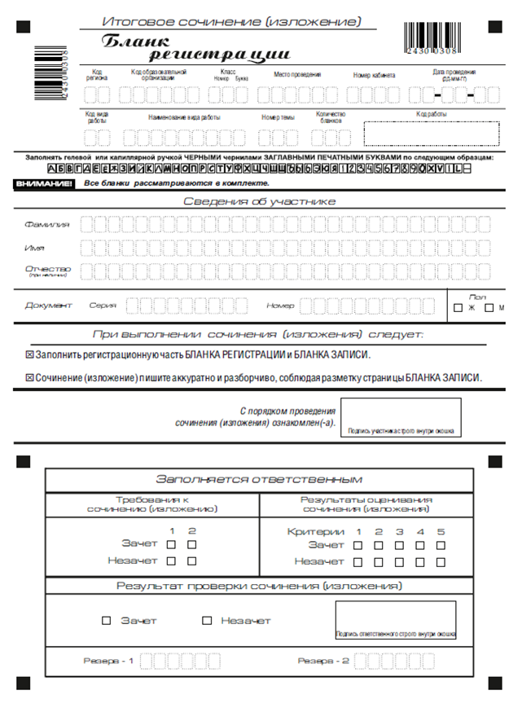

Slide 33
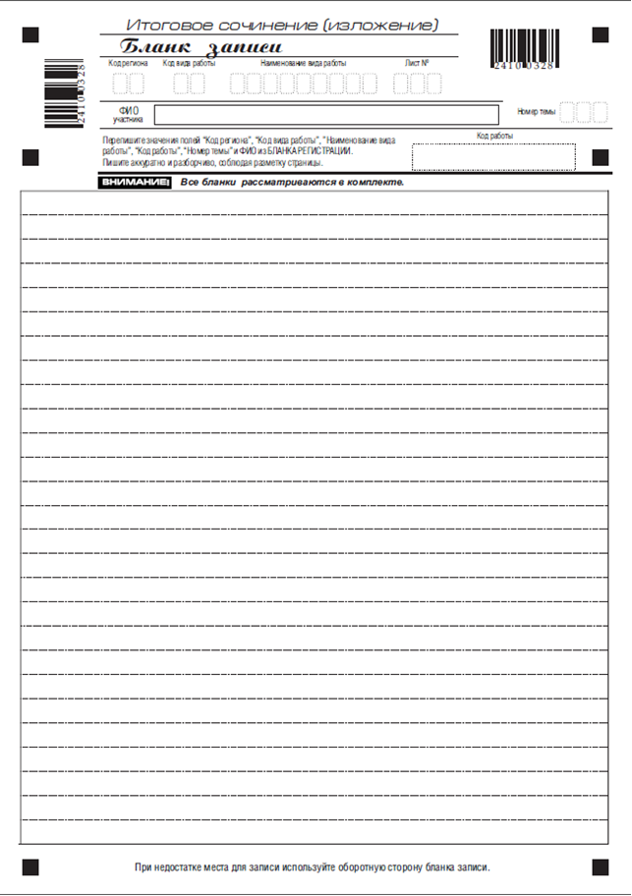

Slide 34
ПОРЯДОК ПРОВЕРКИ ИТОГОВОГО СОЧИНЕНИЯ (ИЗЛОЖЕНИЯ)
Итоговые сочинения (изложения) оцениваются по системе «зачет» или «незачет» по критериям оценивания, разработанным Рособрнадзором.

Slide 35
К проверке по пяти критериям оценивания допускаются итоговые сочинения, соответствующие установленным требованиям
Требование № 1.«Объем итогового сочинения (изложения)»
Рекомендуемое количество слов – от 350.
Максимальное количество слов в сочинении не устанавливается. Если в сочинении менее 250 слов (в подсчёт включаются все слова, в том числе и служебные), то выставляется «незачет» за невыполнение требования № 1 и «незачет» за работу в целом

Slide 36
Требование № 2. «Самостоятельность написания итогового сочинения (изложения)»
Не допускается списывание сочинения (фрагментов сочинения) из какого-либо источника.
Допускается прямое или косвенное цитирование с обязательной ссылкой на источник (ссылка дается в свободной форме). Объем цитирования не должен превышать собственный текст участника.

Slide 37
Если итоговое сочинение (изложение) соответствует требованию № 1 и требованию № 2, то указанное сочинение (изложения) оценивается по пяти критериям.
1. «Соответствие теме»;
2. «Аргументация. Привлечение литературного материала»;
3. «Композиция и логика рассуждения»;
4. «Качество письменной речи»;
5. «Грамотность».

Slide 38
Критерии № 1 и № 2 являются основными.
Для получения «зачета» за итоговое сочинение необходимо получить «зачет» по критериям № 1 и № 2 (1. «Соответствие теме»;
2.«Аргументация. Привлечение
литературного материала»)
(выставление «незачета» по одному из этих критериев автоматически ведет к «незачету» за работу в целом), а также дополнительно «зачет» по одному из других критериев.

Slide 39
ПОВТОРНЫЙ ДОПУСК К СДАЧЕ ИТОГОВОГО СОЧИНЕНИЯ (ИЗЛОЖЕНИЯ)
обучающиеся, получившие по итоговому сочинению (изложению) неудовлетворительный результат («незачет»);
участники итогового сочинения (изложения), не явившиеся на итоговое сочинение (изложение) по уважительным причинам (болезнь или иные обстоятельства, подтвержденные документально);
участники итогового сочинения (изложения), не завершившие сдачу итогового сочинения (изложения) по уважительным причинам (болезнь или иные обстоятельства, подтвержденные документально).
Обучающиеся, получившие по итоговому сочинению (изложению) неудовлетворительный результат («незачет»), могут быть повторно допущены к участию в итоговом сочинении (изложении), но не более двух раз

Slide 40
ОЗНАКОМЛЕНИЕ С РЕЗУЛЬТАТАМИ ИТОГОВОГО СОЧИНЕНИЯ (ИЗЛОЖЕНИЯ) И СРОК ДЕЙСТВИЯ ИТОГОВОГО СОЧИНЕНИЯ
С результатами итогового сочинения (изложения) участники могут ознакомиться в образовательных организациях
По решению ОИВ ознакомление участников с результатами итогового сочинения (изложения) может быть организовано в информационно-телекоммуникационной сети «Интернет» в соответствии с требованиями законодательства Российской Федерации в области защиты персональных данных

Slide 41
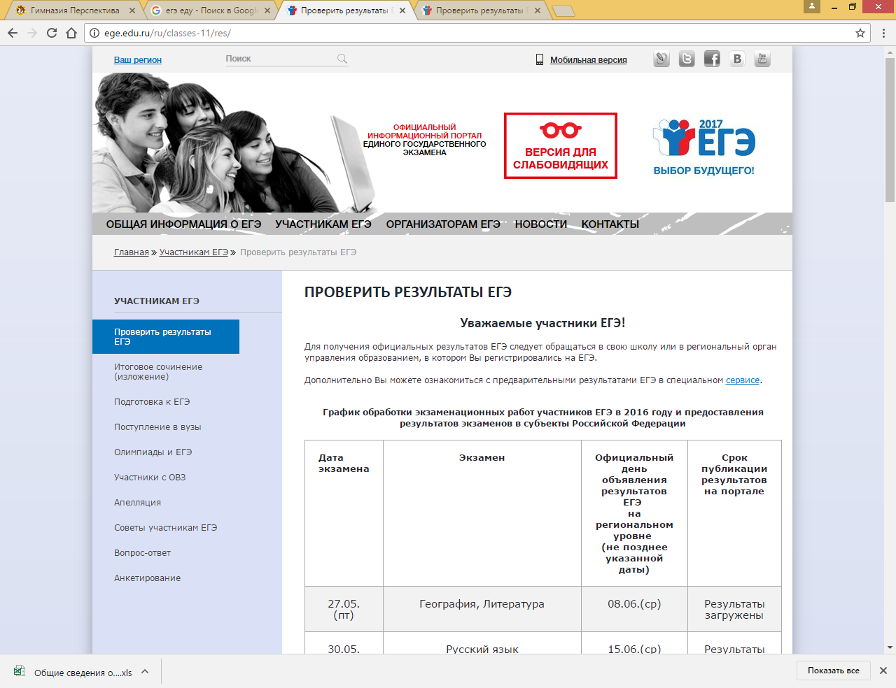
http://ege.edu.ru/

Slide 42
ПРЕДОСТАВЛЕНИЕ ИТОГОВОГО СОЧИНЕНИЯ В ВУЗЫ В КАЧЕСТВЕ ИНДИВИДУАЛЬНОГО ДОСТИЖЕНИЯ
Темы итогового сочинения и образы оригиналов бланков итогового сочинения участников доступны образовательным организациям высшего образования через федеральную информационную систему обеспечения проведения ГИА обучающихся и приема граждан в образовательные организации для получения среднего профессионального и высшего образования (ФИС ГИА и Приема).
При приеме на обучение по программам бакалавриата, программам специалитета поступающему может быть начислено за индивидуальные достижения не более 10 баллов суммарно.

Slide 43
Итоговое сочинение: вопросы и ответы
Какие задачи решает итоговое сочинение?
Итоговое сочинение является допуском к государственной итоговой аттестации (оценка школой: «зачет-незачет») и форма индивидуальных достижений абитуриентов (оценка вуза: до 10 баллов к ЕГЭ, если вуз такое решение принял). Учет результатов сочинений в вузах осуществляется по желанию абитуриента и решению вуза
Каким дополнительным материалом можно пользоваться при написании итогового сочинения? Может ли участник пользоваться литературным источником (текстом произведения)?
При проведении сочинения участникам сочинения запрещается пользоваться текстами литературного материала (художественные произведения, дневники, мемуары, публицистика).
Разрешается пользоваться орфографическими словарями, выданными Комиссией по проведению итогового сочинения.

Slide 44
На скольких произведениях нужно строить рассуждение?
В Критерии 2 указано: «достаточно опоры на один текст». Вместе с тем участнику следует учитывать и требования вуза, в который он планирует подавать свое сочинение как индивидуальное достижение. Вуз вправе разрабатывать свои критерии оценивания сочинений, в которых указывается на необходимость привести два и более литературных аргумента. Вуз также может требовать привлечения не только литературного аргумента, но и опоры на произведения других видов искусства или на исторические факты. Таким образом, в сочинении, кроме литературного аргумента, могут быть аргументы, связанные с театром, кино, живописью, историческими документами (при проверке такие аргументы рассматриваются как органичная часть сочинения).

Slide 45
Что собой представляют темы итогового сочинения?
Темы создаются в рамках открытых направлений, которые разрабатывает Совет по вопросам проведения итогового сочинения в выпускных классах. При составлении тем сочинений не используются узко заданные формулировки и осуществляется опора на следующие принципы: посильность, ясность и точность постановки проблемы. Образцы тем под открытые направления не предлагаются.
Что подразумевается под литературным материалом, на который нужно опираться при написании итогового сочинения?
В Критерии 2 сказано «Можно привлекать художественные произведения, дневники, мемуары, публицистику, произведения устного народного творчества (за исключением малых жанров), другие источники отечественной или мировой литературы.
Будут ли формулировки тем итогового сочинения только в виде вопроса? Формулировки тем будут разные: констатирующие, цитатные, в форме вопроса.

Slide 46
Самарское управление министерства образования и науки Самарской области.
www.samobr.ru
ФЕДЕРАЛЬНЫЙ ИНСТИТУТ ПЕДАГОГИЧЕСКИХ ИЗМЕРЕНИЙ
https://fipi.ru/
Сайт гимназии «Перспектива»
Раздел «Образование»- «Итоговая
аттестация»
http://www.persp.ru/

Slide 47
Спасибо за внимание!

